Slide 1
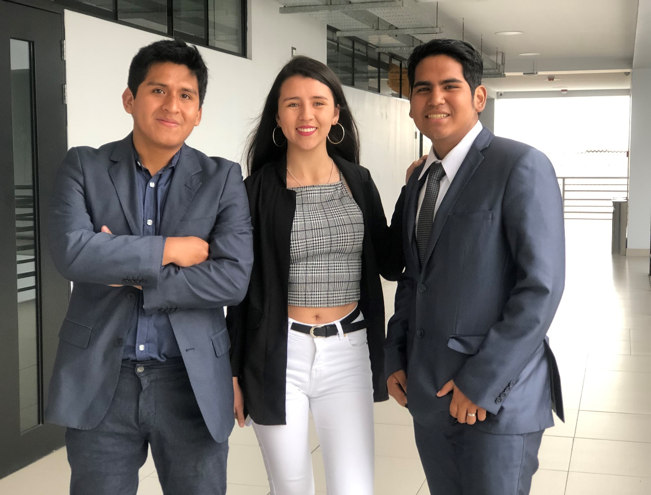
EXAMEN PARCIAL
-ALBENGRIN QUIQUIA, THAYLA
-ARAUCO LUIS, JOSUE
.HUANCA SOCA, DIEGO

Slide 2

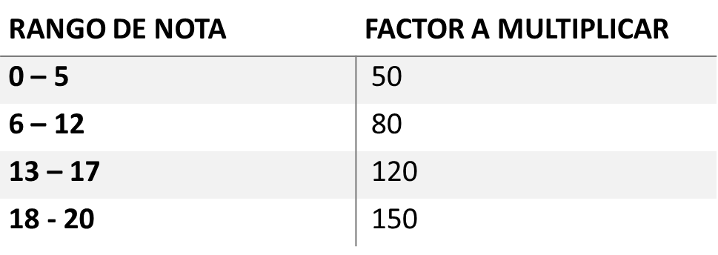
PROYECTO 1
UN PADRE CON LA INTENSIÓN DE MOTIVAR EL ESTUDIO DE SU HIJO, LE DICE QUE SERA RECOMPENSADO SEGÚN SU PROMEDIO FINAL DEL CICLO. LA RECOMPENSA ES MONETARIA, SEGÚN EL SIGUIENTE CUADRO:
RECOMPENSA

Slide 3

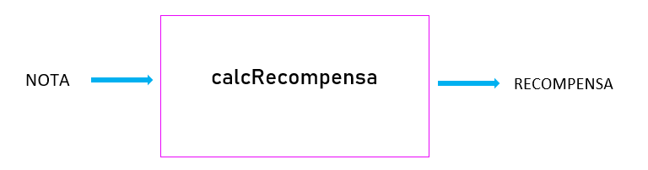
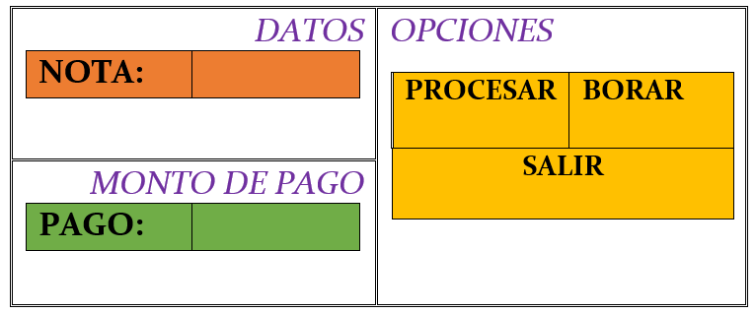
IDENTIFICACIÓN DE SERVICIOS
INTERFAZ DE USUARIO

Slide 4

IMPORTE DE RENTA
PROYECTO 2
SE NECESITA UN PROGRAMA QUE PERMITA A UN PROFESIONAL CALCULAR EL IMPUESTI A LA RENTA ANUAL 2018.
POR EJEMPLO, SI LOS INGRESIS TOTALES DE UN PROFESIONAL ES DE 178,000.00 SOLES, CUANTO ES LO QUE DEBE PAGAR DE IMPUESTO A LA RENTA.

Slide 5

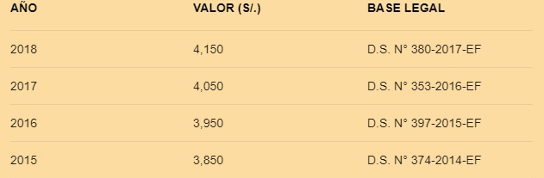
INFORMACIÓN DE LA SUNAT
03. Tasa del impuesto Contribuyentes del Régimen General determinaran aplicando a la renta neta anual la tasa del 29.5%. Contribuyentes del Régimen MYPE Tributario - RMT, determinarán aplicando a la renta neta anual la siguiente escala progresiva acumulativa: Hasta 15 UIT 10% Más de 15 UIT 29.5%

Slide 6
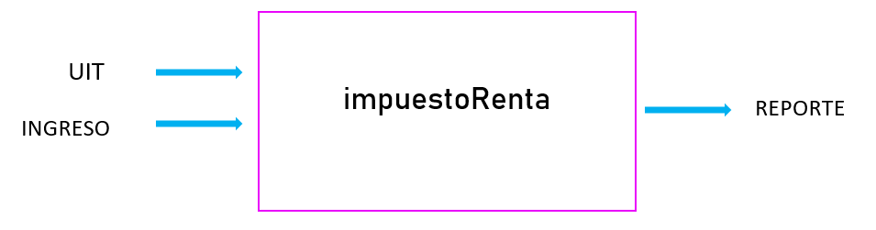
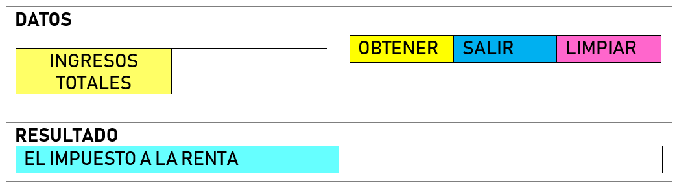
IDENTIFICACIÓN DE
SERVICIOS
INTERFAZ DE USUARIO

Slide 7
SI LO PUEDES IMAGINAR, LO PUEDES PROGRAMAR

Slide 8


GRACIAS

